Slide 1
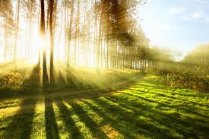
DOBRO DOŠLI NA ČAS KNJIŽEVNOSTI

Slide 2
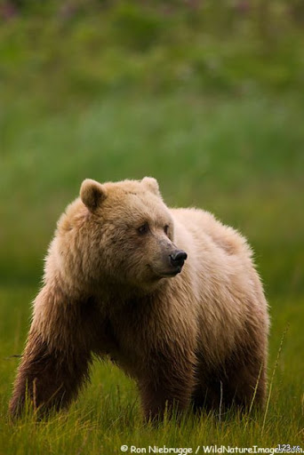
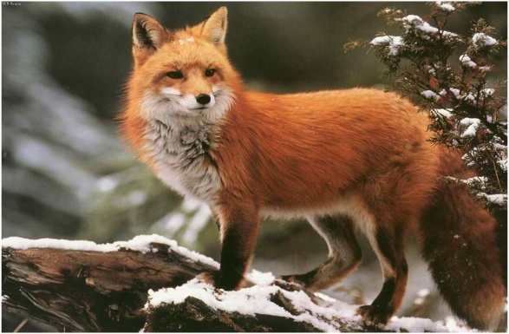
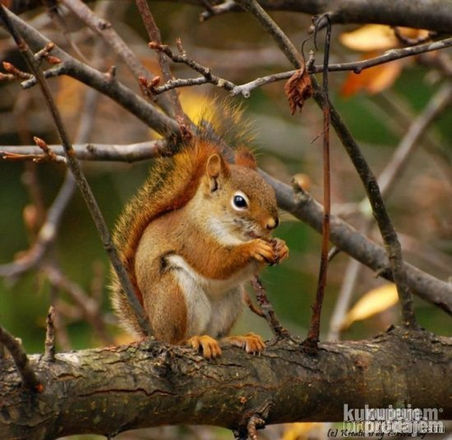
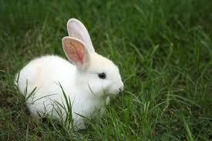
Do sada smo više puta govorili o šumama i njihovom značaju. Danas radimo dramski tekst koji govori zašto je šuma važna, uživaj. ,,Šuma život znači’’ – Tode Nikoletić

Slide 3
Otvorite svesku napiši školski rad, datum i naslov nastavne jedinice. Kada pročitaš tekst napiši pisanim slovima latinice : - Napiši šta su životinje odlučile. - Napiši šta su životinje poručile odraslom svetu. - Smisli i ti jednu poruku o čuvanju prirode, ako želiš možeš je napisati u stihu, možeš i nacrtati. Kada završiš, slikaj i pošalji. Moja poruka glasi: ,,Dragi svi, čuvajmo prirodu, da nam prija, da udišemo vazduh čist, da nam cela planeta sija, da niko ne kija’’

